Slide 1
Windows serveur 2012

Slide 2
Déploiement et gestion de Windows serveur 2012
Présentation des services de domaine Active Directory
Gestion des objets de service de domaine AD
Automatisation de l’administration des domaines AD

Slide 3
3 Gestion des objets de service de domaine AD (graphique)
3.1 Gestion de comptes d'utilisateurs
3.2 Gestion des comptes de groupes
3.3 Gestion des comptes d'ordinateurs
3.4 Délégation de l'administration

Slide 4
3.4 Délégation de l’administration
Décrivez les autorisations AD DS.
Déterminez les autorisations AD DS efficaces d'un utilisateur sur un objet AD DS.
Déléguez le contrôle administratif d'un objet AD DS à un utilisateur ou à un groupe d'utilisateurs spécifique.

Slide 5
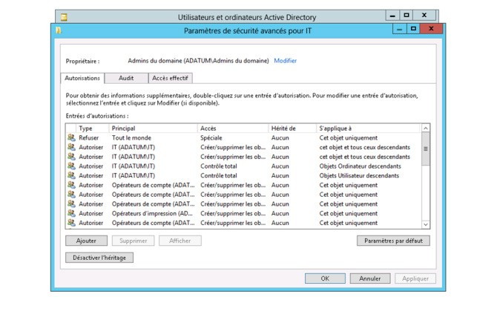
Autorisations AD DS ?

Slide 6
Autorisations AD DS ?
Tous les objets AD DS, tels que des utilisateurs, ordinateurs et groupes, peuvent être sécurisés à l'aide d'une liste d'autorisations.
chaque nouvel objet est créé avec l'option Inclure les autorisations pouvant être héritées du parent de cet objet activée.
dans AD DS, il n'est pas recommandé d'attribuer des autorisations à des objets distincts. Vous devez plutôt attribuer des autorisations au niveau des unités d'organisation et à des groupes.

Slide 7
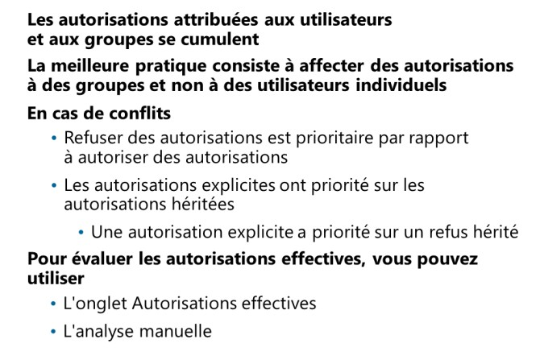
Autorisations AD DS effectives ?

Slide 8
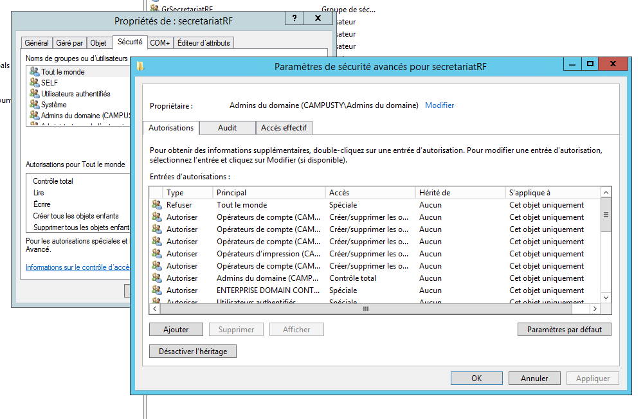
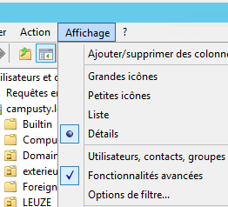
Autorisations AD DS effectives ?

Slide 9
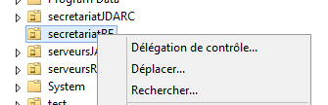
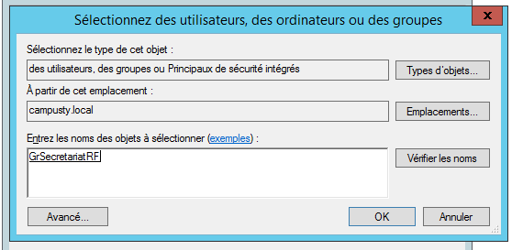
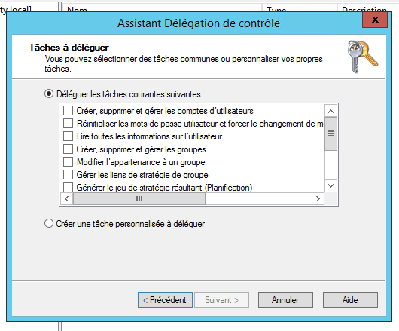
Délégation de contrôle

